Slide 1
La regione al confine orientale dal fascismo a Fratelli d’Italia.
Sergio Zilli
a.a. 2025-2026
GEOGRAFIA STORICA DELL'ODIERNO FRIULI VENEZIA GIULIA – LM 641
Corso di studio: LE65 - STUDI STORICI. DALL'ANTICO AL CONTEMPORANEO

Slide 2
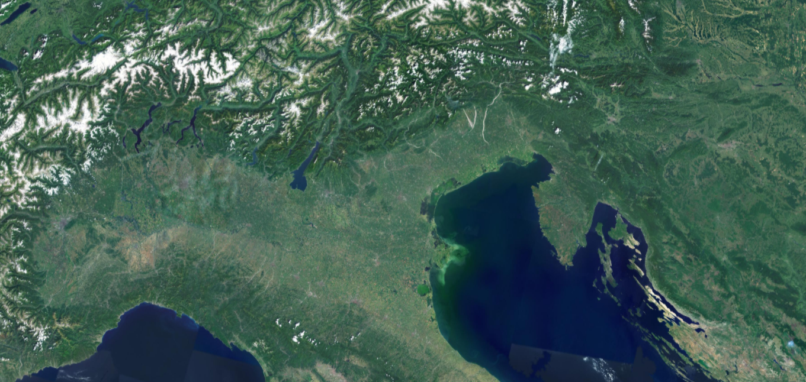

Slide 3
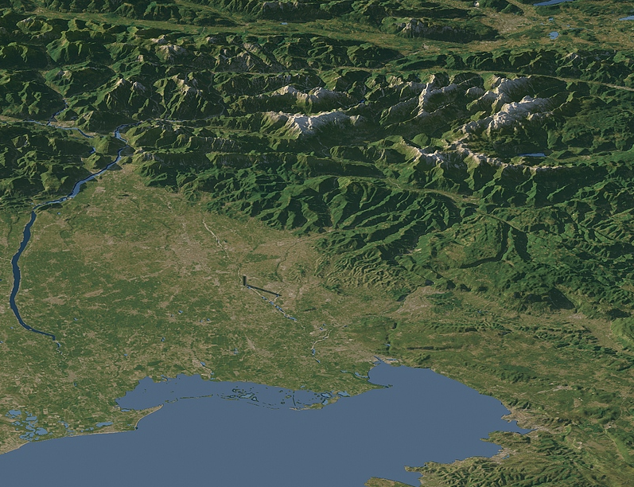

Slide 4
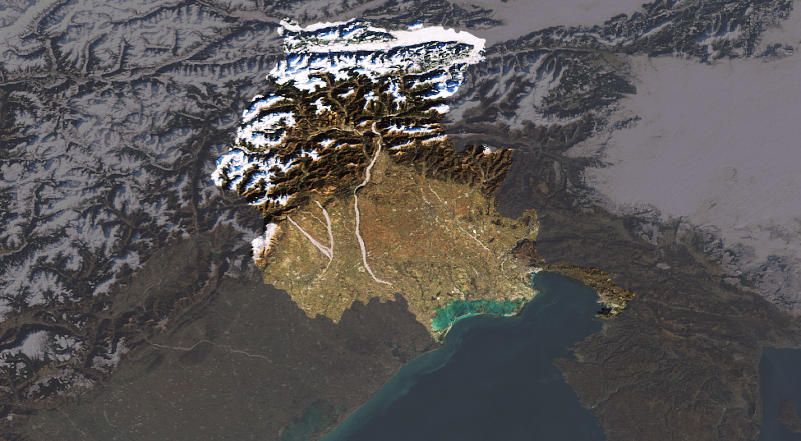

Slide 5
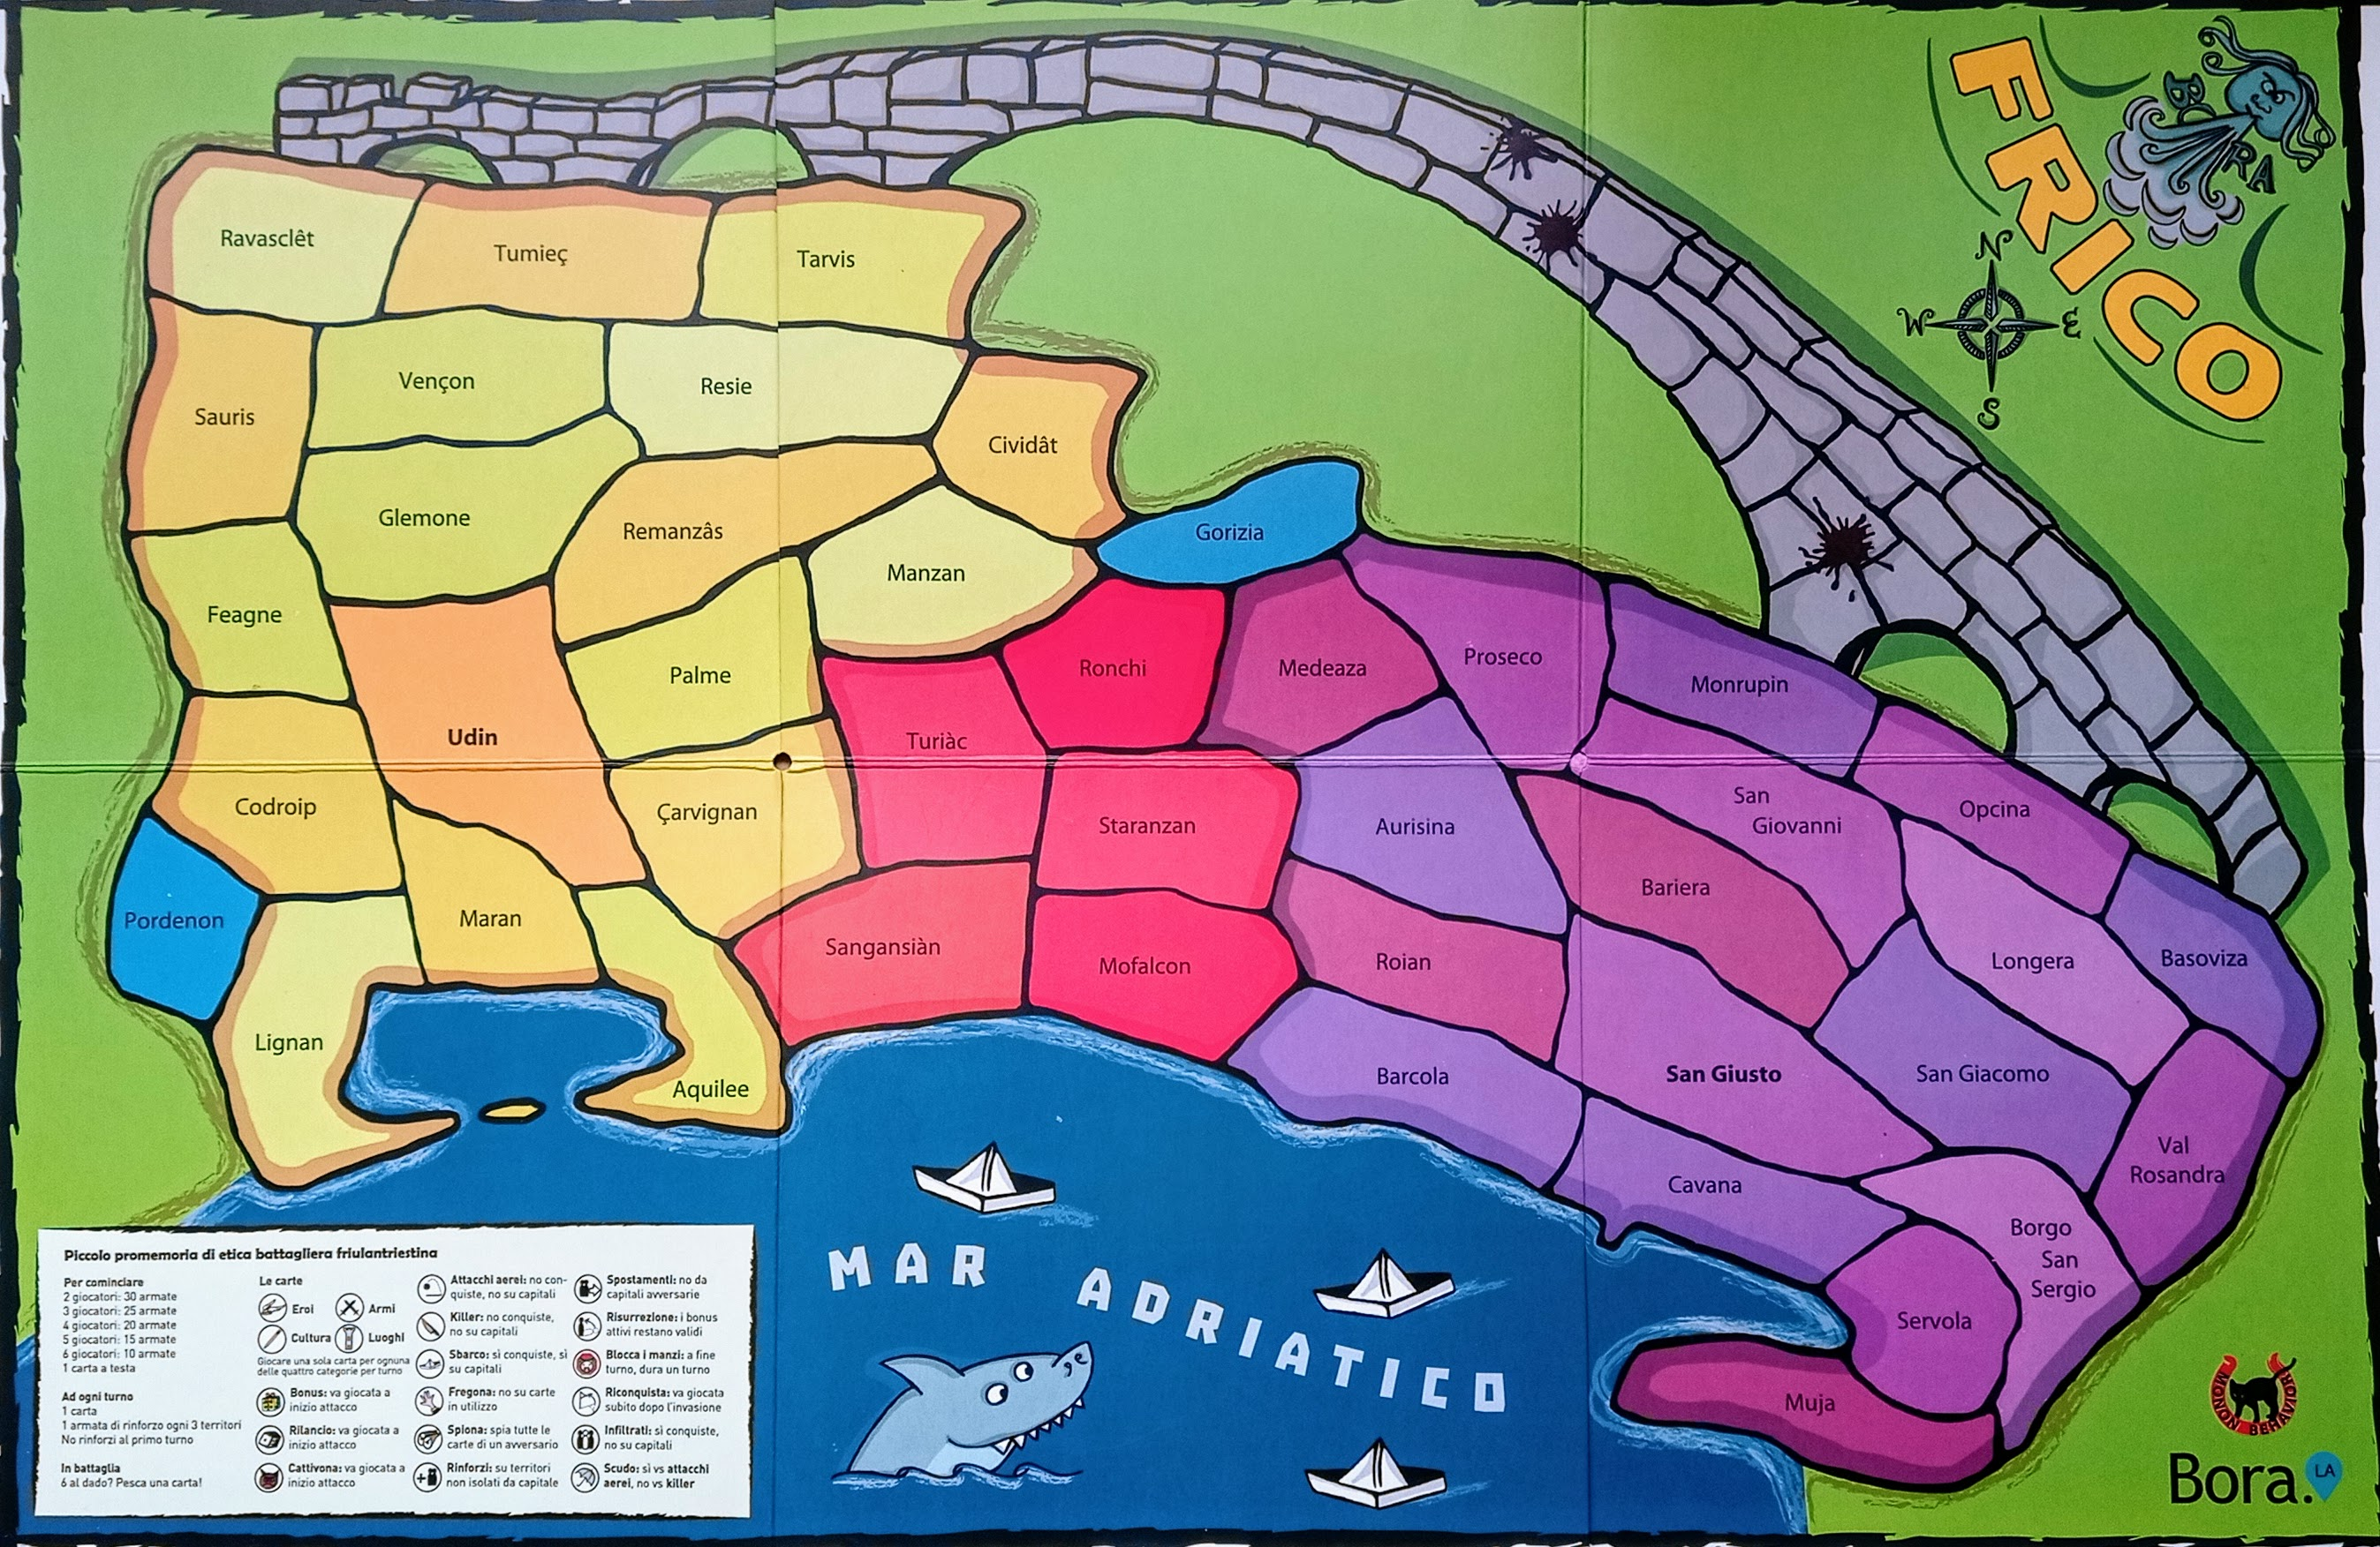

Slide 6
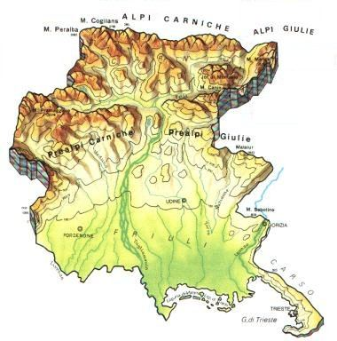
Le parti deI Friuli Venezia Giulia
Canal del Ferro
Carnia
Val Canale
Tolmezzo
Colline moreniche
Dolomiti friulane
Valli del Torre
Valli del Natisone
Destra Tagliamento
o Friuli occidentale
Sinistra Tagliamento
Collio
Cividale
Alta pianura
Sacile
Palmanova
Bisiacheria
Monfalcone
Bassa (pianura)

Slide 7
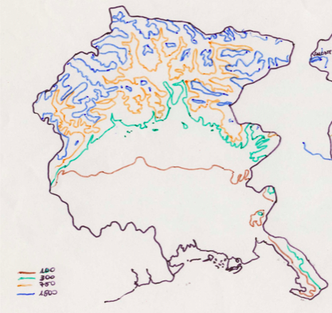
L’altimetria

Slide 8
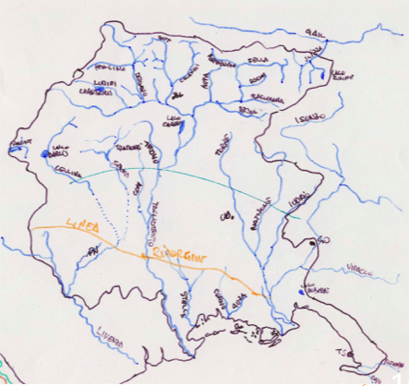
L’idrografia

Slide 9
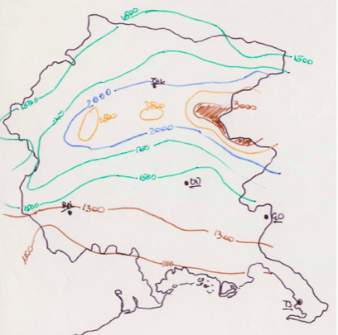
La piovosità

Slide 10
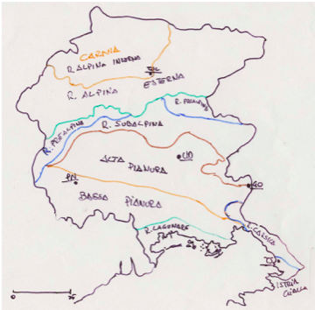
Le sottoregioni naturali secondo Olinto Marinelli

Slide 11
Suggerimenti bibliografici:
Touring Club Italiano, Guide d’Italia. Friuli Venezia Giulia, Milano, TCI, 2021
Regione Autonoma Friuli Venezia Giulia, Regione in cifre 2024, Trieste, Reg. Aut.FVG, 2022 scaricabile in al link:
https://www.regione.fvg.it/rafvg/export/sites/default/RAFVG/GEN/statistica/FOGLIA3/FOGLIA105/allegati/Regione_in_cifre_2024_169.pdf
Aldo Sestini, Il paesaggio, Milano, Touring Club Italiano, 1963 (le parti relative all’odierno FVG)

